Slide 1
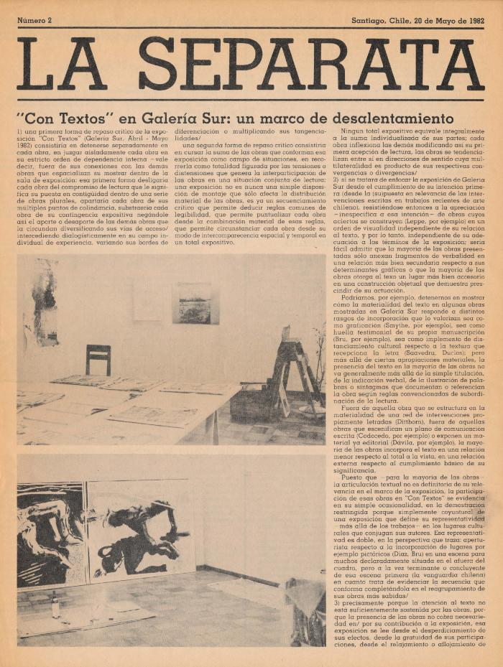
La Separata Nº 2 (GD-D-00014)

